Slide 1
You’ve Been Invited to a Golden Civilization Conversation!
Facilitated by:
Day, Date @ Time
www.agoldencivilization.com

Slide 2
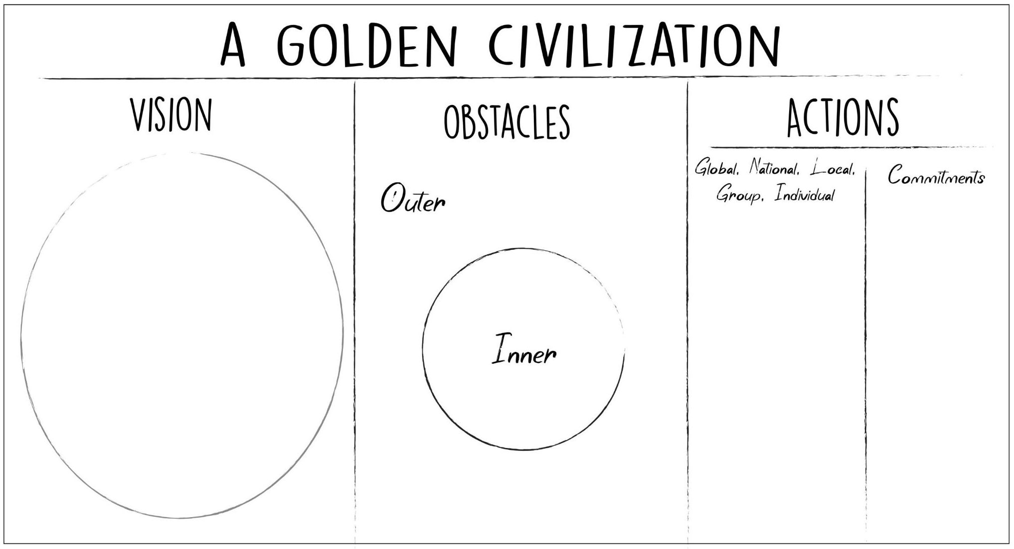
www.agoldencivilization.com

Slide 3
VISION

Slide 4
OBSTACLES
Outer
,
Inner

Slide 5
Action Steps
Commitments

Slide 6
www.agoldencivilization.com

Slide 7
Upcoming Golden Civilization Conversations with George Kinder
Jun 10, 2020 6a HST / 8a PST / 11a EDT/ 4p GMT / 9:30p IST
Jul 1, 2020 6a HST / 8a PST / 11a EDT/ 4p GMT / 9:30p IST
Jul 22, 2020 6a HST / 8a PST / 11a EDT/ 4p GMT / 9:30p IST
Aug 12, 2020 6a HST / 8a PST / 11a EST/ 4p GMT / 9:30p IST
Sep 2, 2020 6a HST / 8a PST / 11a EST/ 4p GMT / 9:30p IST
Sep 23, 2020 6a HST / 8a PST / 11a EST/ 4p GMT / 9:30p IST
Oct 14, 2020 6a HST / 8a PST / 11a EST/ 4p GMT / 9:30p IST
Nov 4, 2020 6a HST / 8a PST / 11a EST/ 4p GMT / 9:30p IST
Register at www.georgekinder.com

